Slide 1
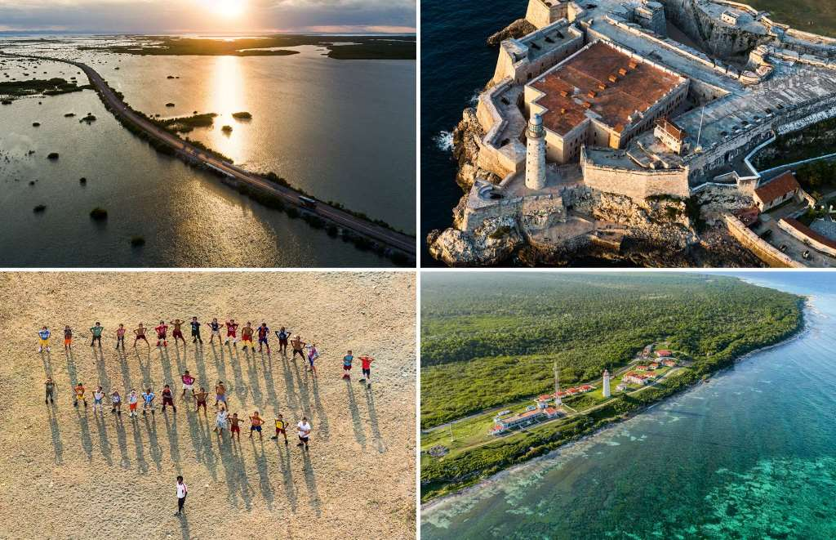

Cuba
comme vous ne l’avez jamais vue

Slide 2
Le photographe aérien Marius Jovaiša voulait devenir la première personne à immortaliser l’île
de Cuba des airs. Cinq ans et un million de dollars plus tard, son projet « Unseen Cuba » explore
les bijoux architecturaux et naturels du pays à vol d’oiseau. Voici 30 de ses images saisissantes,
accompagnées d’explications sur la réalisation de ce projet complexe.

Slide 3
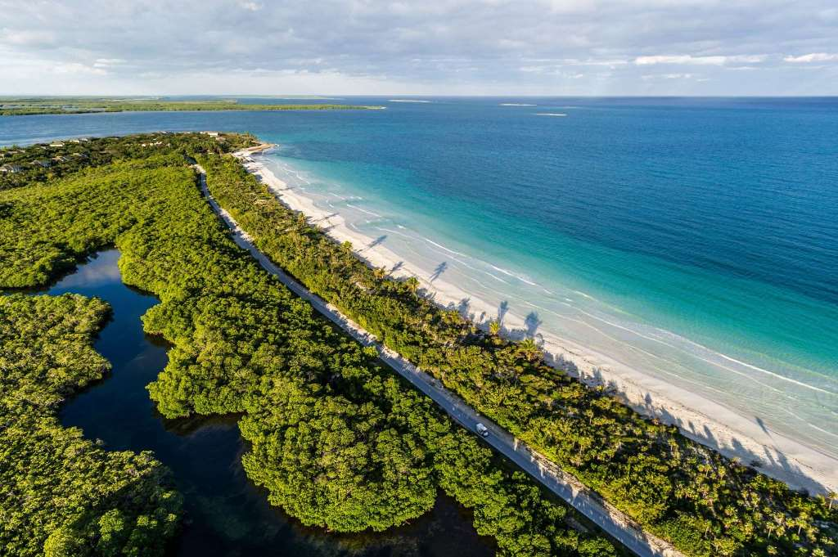
Playa Ensenachos est la plus grande plage de Cayo Ensenachos, le plus petit des trois cayes de Cayerías del Norte.

Slide 4
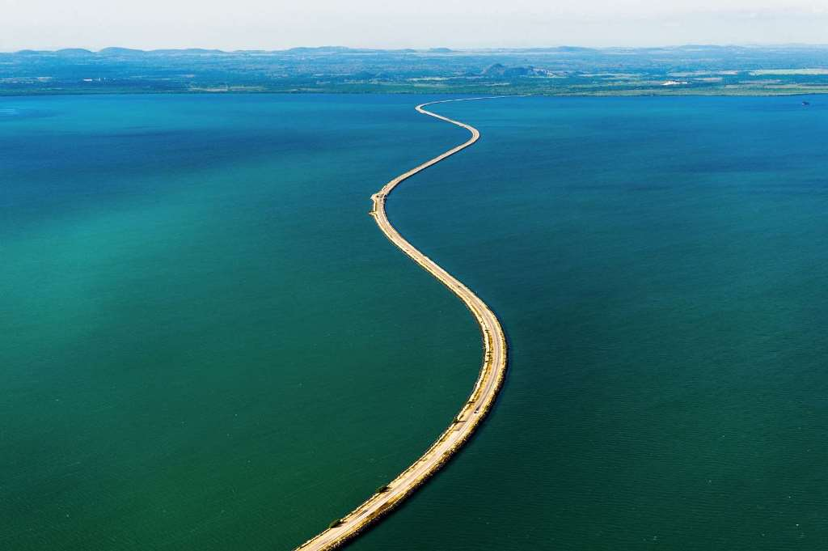
La chaussée El Pedraplén, qui s’étend sur près de 50 kilomètres, traverse la baie Buena Vista et relie l’île de Cuba avec les cayes de Cayería del Norte, dans la province de Villa Clara

Slide 5
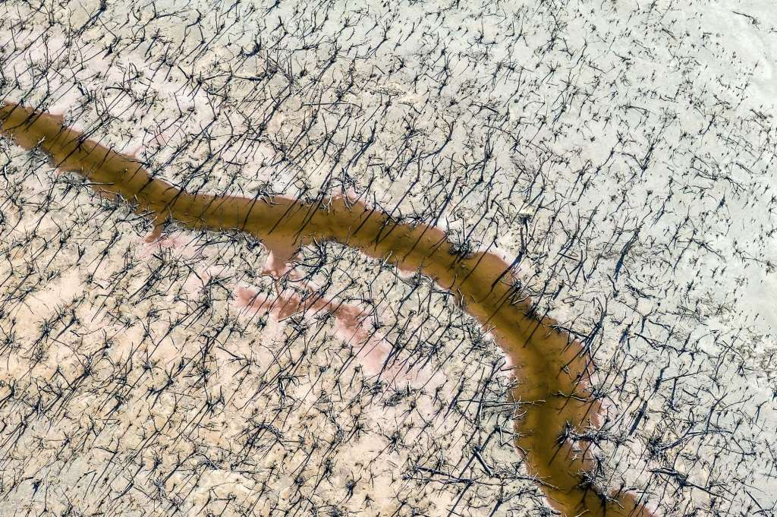
Sur la côte au nord de la province de Ciego de Ávila, les mangroves et l’eau sont comme des coups de pinceau sur une toile sablonneuse.

Slide 6
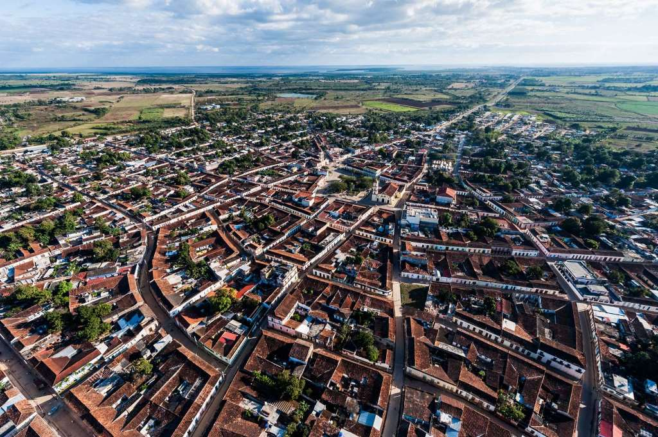
La charmante ville coloniale de Remedios, dans la province de Villa Clara, a été fondée au XVIe siècle. Elle est célèbre pour Parrandas de Remedios, une fête populaire qui culmine le 24 décembre.

Slide 7
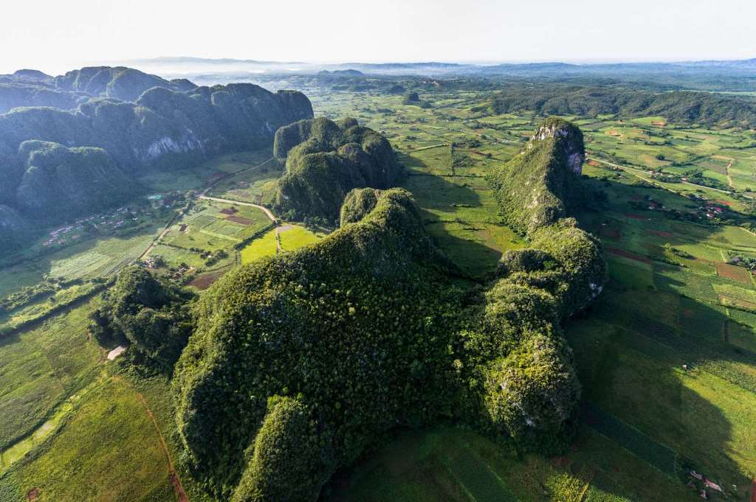
Les mogotes, des montagnes de calcaire couvertes de végétation, sont typiques de la géographie de la Valle de Viñales.

Slide 8
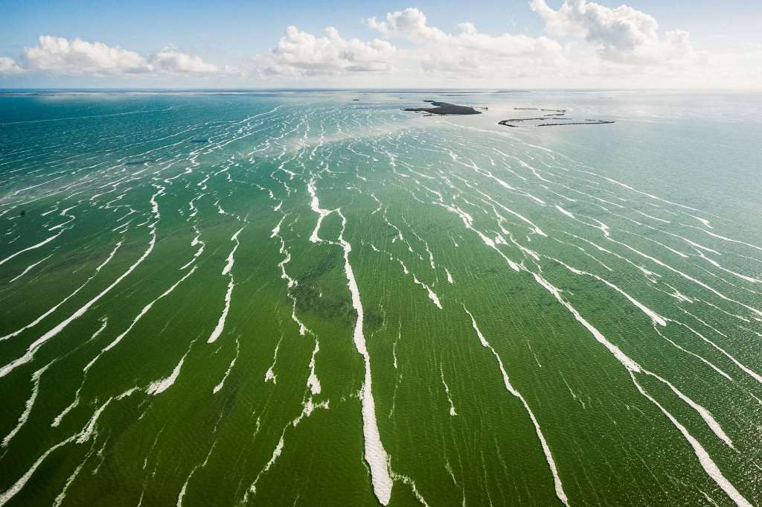
Les plages de sable blanc et l’eau turquoise de Jardines del Rey sont attirantes, mais la principale attraction de la région se cache sous l’eau : des récifs coralliens qui font la joie des plongeurs des quatre coins du monde

Slide 9
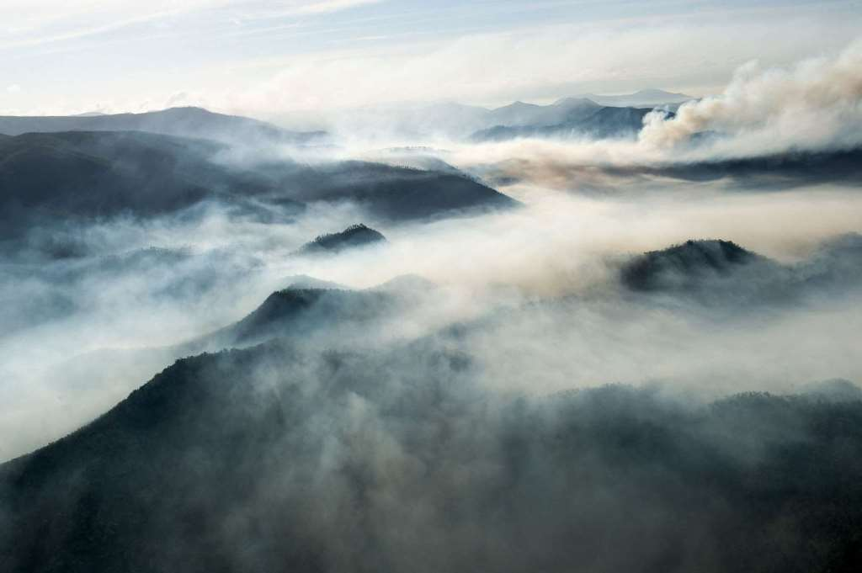
Les montagnes couvertes de forêts de pins de la Sierra Cristal comptent plusieurs mines de nickel et leur flore, plus de 100 espèces endémiques

Slide 10
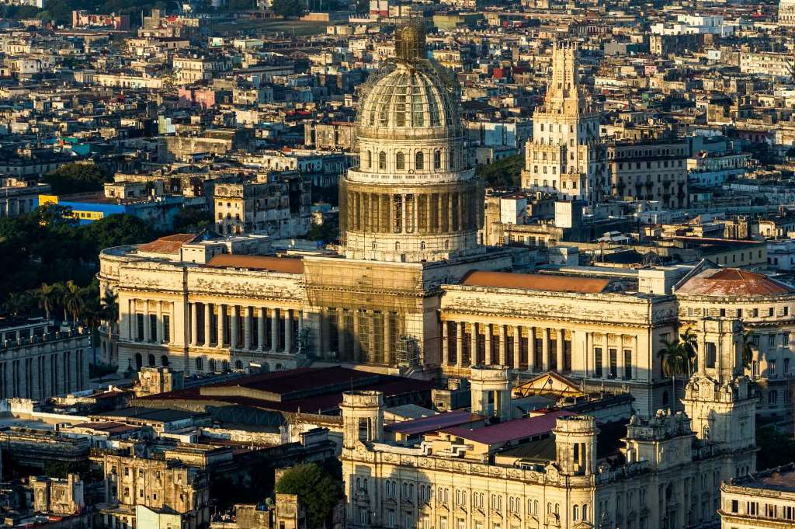
La construction d’El Capitolio a été complétée en 1929. Le bâtiment, qui a été le plus élevé de La Havane jusque dans les années 50, a aussi été le siège du gouvernement jusqu’en 1959.

Slide 11
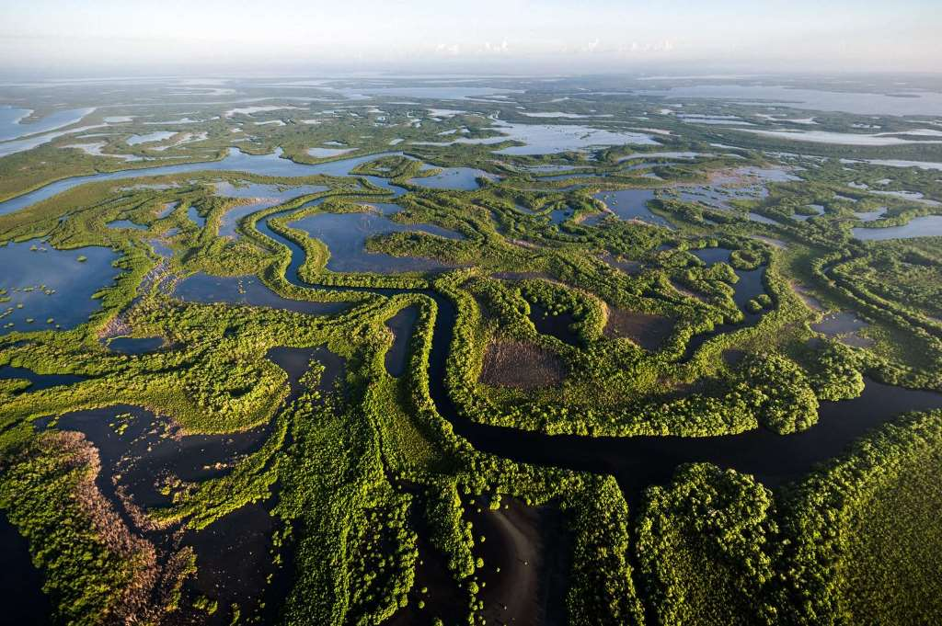
Río Cauto est le plus long fleuve de Cuba et il se jette dans les magnifiques lagons du golfe de Guacanayabo.

Slide 12
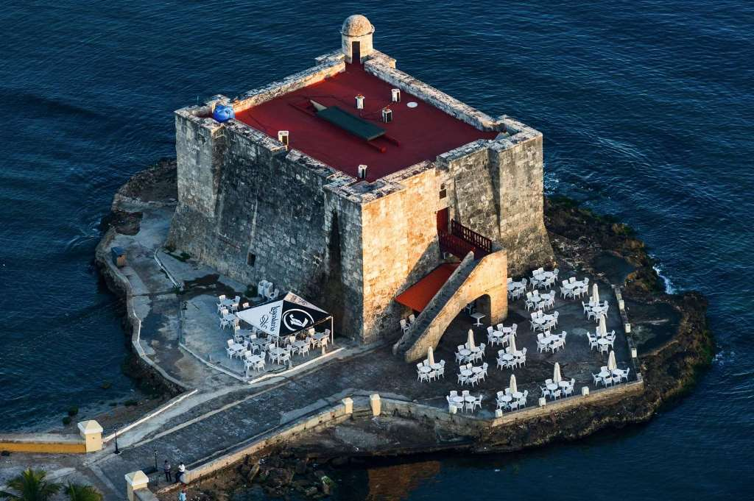
Le fort Torreón de la Chorrera, qui est situé à l’embouchure du fleuve Almendares, a été construit en 1646. Aujourd’hui, il accueille un restaurant

Slide 13
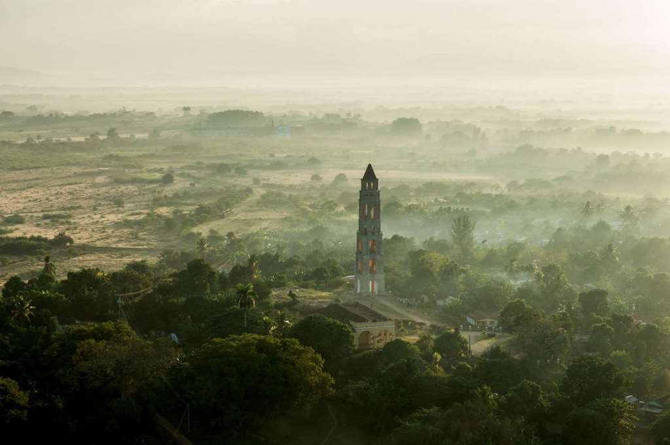
La Valle de los Ingenios était l’un des principaux centres de production de sucre aux XVIIIe et XIXe siècles. La région a été déclarée site du patrimoine mondial par l’UNESCO en 1988.

Slide 14
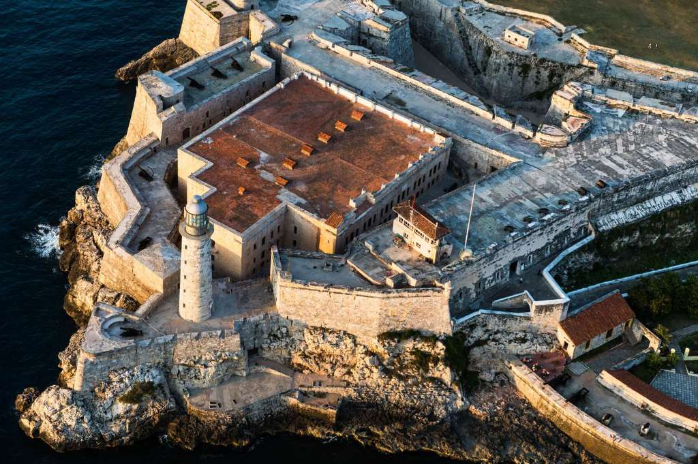
Castillo de los Tres Reyes Magos del Morroa a été construit par les Espagnols en 1589 afin de repousser les attaques sur La Havane.

Slide 15
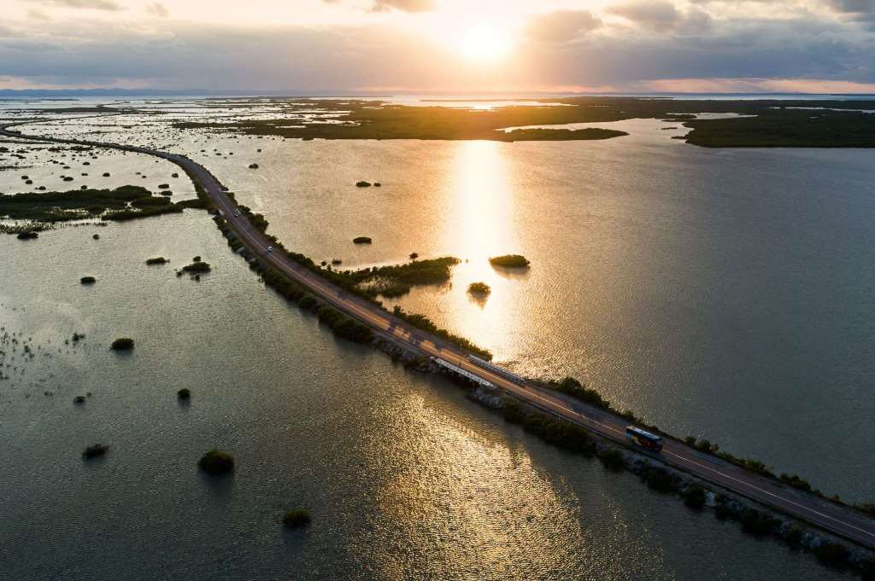
Le soleil se couche sur la chaussée El Pedraplén, une route panoramique qui mène à la région touristique de Cayo Las Brujas.

Slide 16
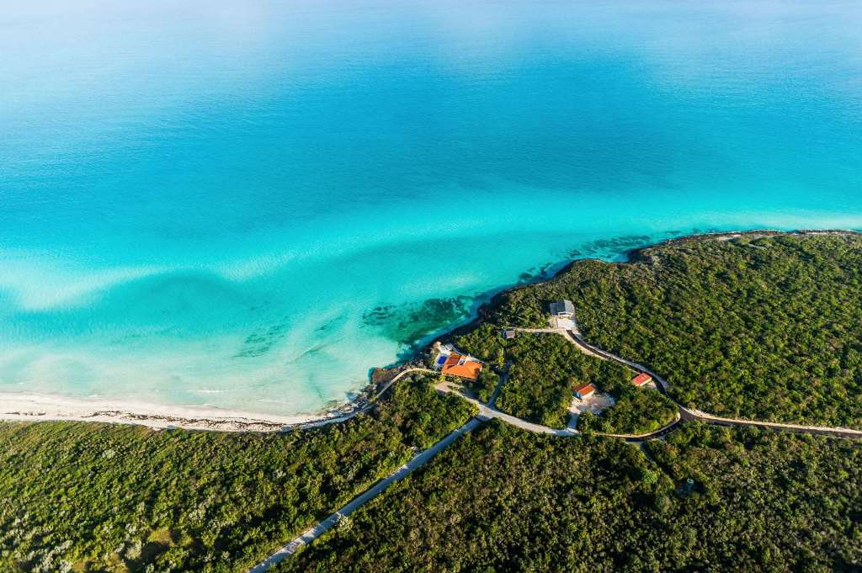
La Playa Perla Blanca à Cayo Santa María marie sable blanc et criques rocheuses.

Slide 17
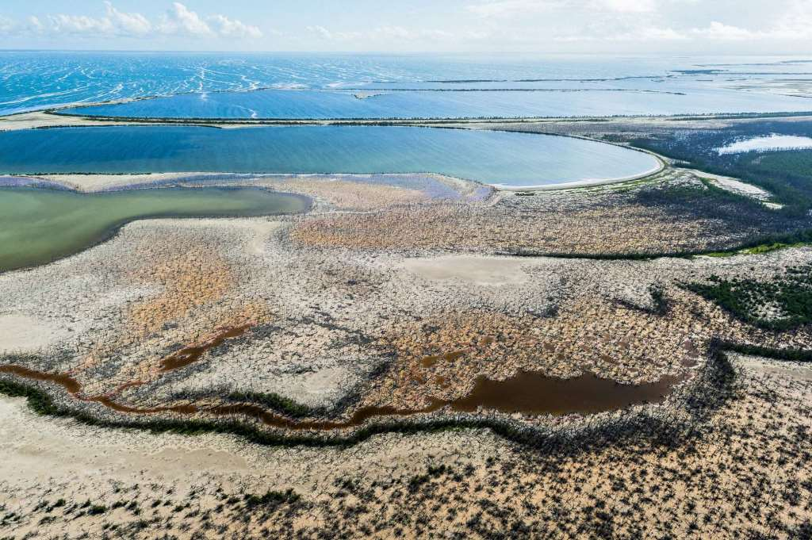
Le littoral de Bahía de Perros est un impressionnant assemblage de couleurs et de textures.

Slide 18
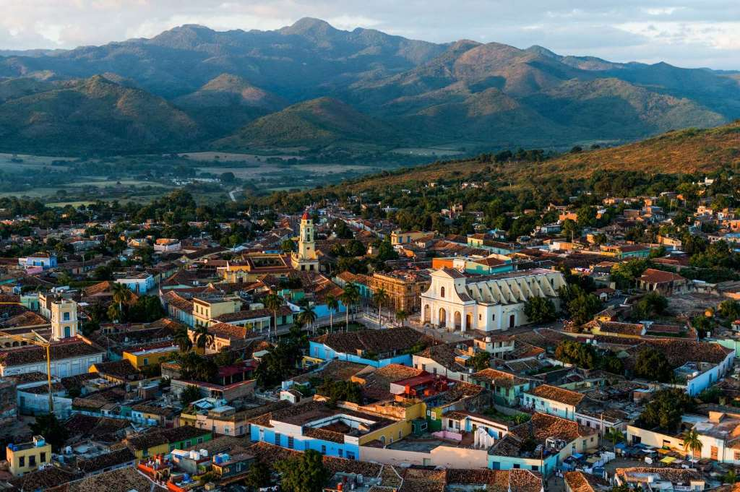
Nichée au pied des montagnes de la Sierra Escambray, la ville coloniale de Trinidad est un site du patrimoine mondial de l’UNESCO depuis 1988.

Slide 19
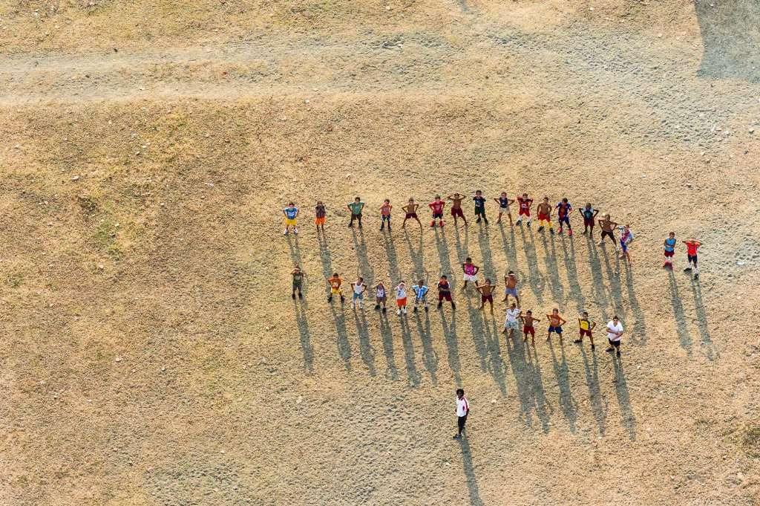
Évidemment, toute bonne ville cubaine a son terrain de baseball. Situé au sud de la ville de Baracoa, l’Estadio Manuel Fuentes Borges a l’avantage peu commun d’être situé directement sur la plage.

Slide 20
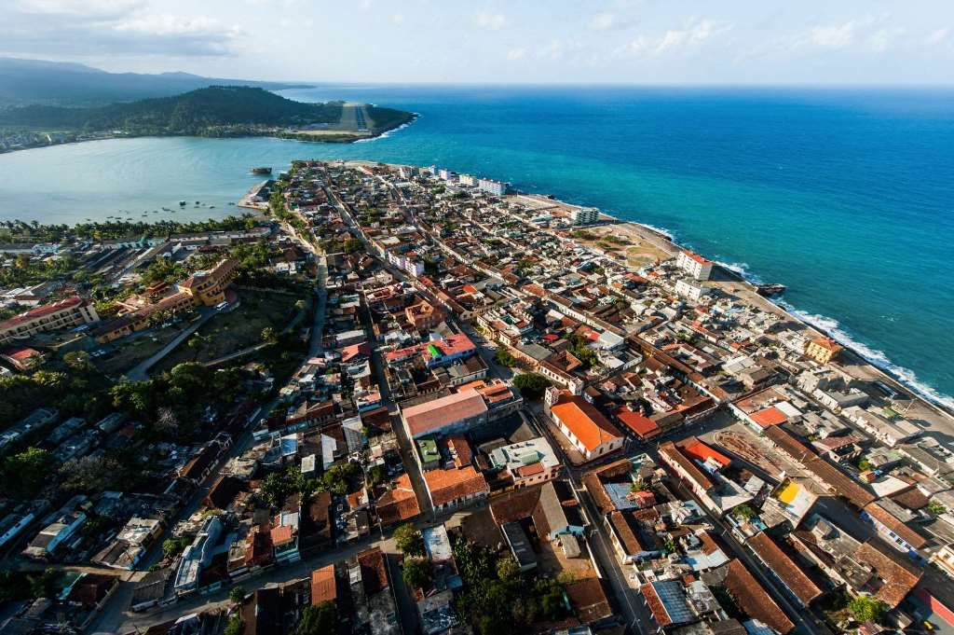
Cette ville tranquille couvre la côte de la baie qui porte son nom, avec l’ancienne ville coloniale à l’est et l’aéroport à l’ouest.

Slide 21
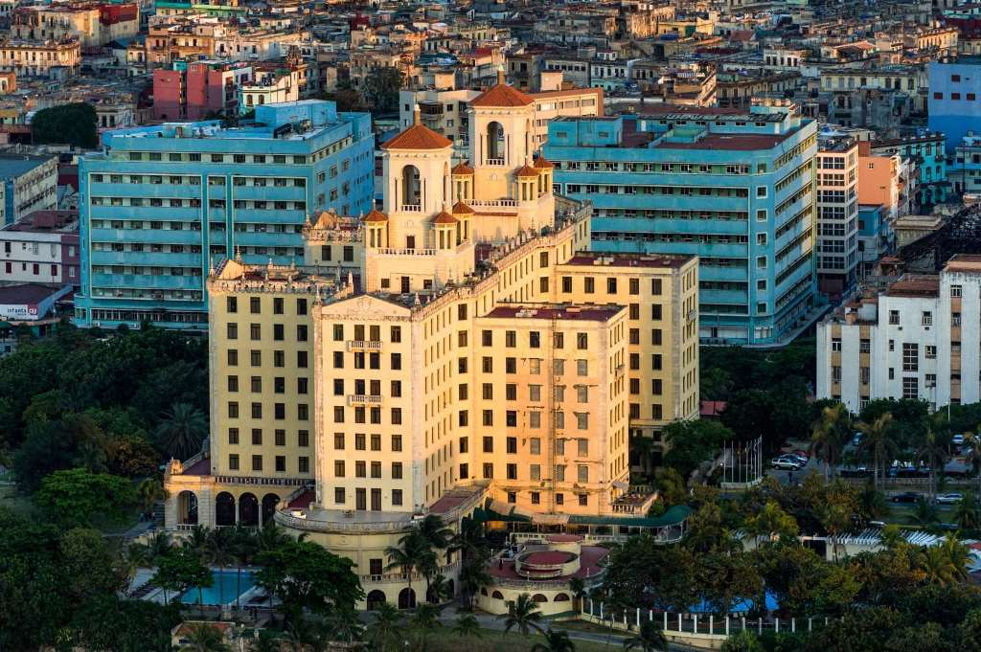
Au cours de ses 80 années d’existence, l’Hotel Nacional de Cuba a accueilli toutes sortes d’invités célèbres, allant de Winston Churchill à Frank Sinatra.

Slide 22
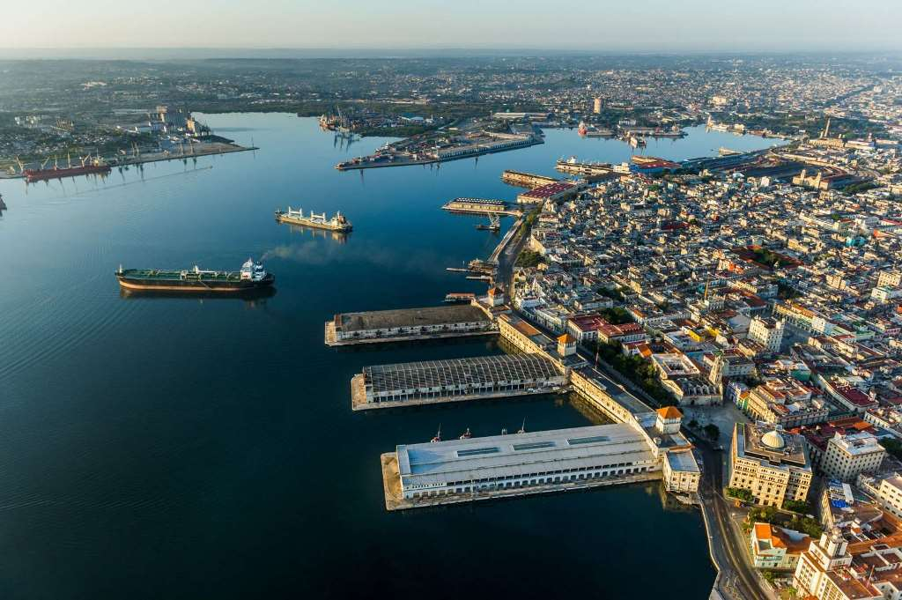
La Havane compte trois ports principaux : Marimelena, Guanabacoa et Atarés.

Slide 23
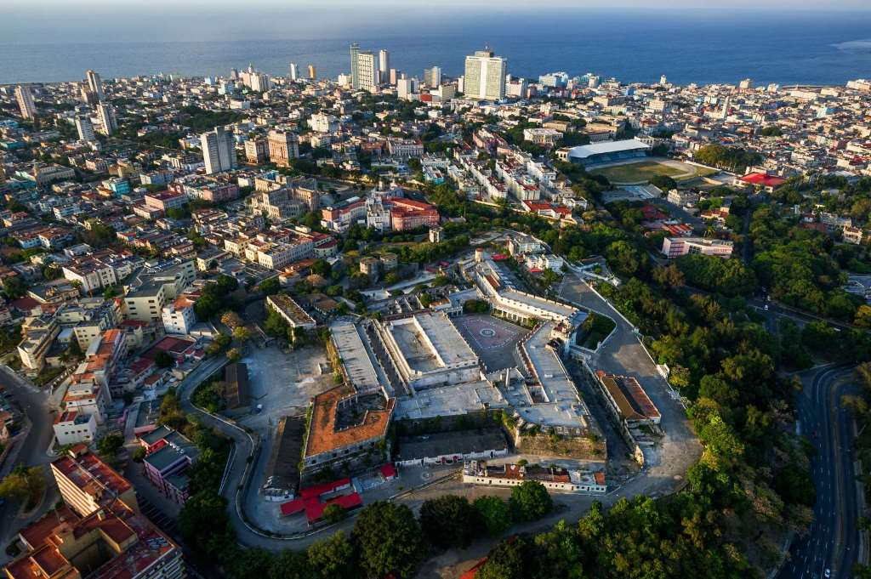
Construit en 1779, le Castillo del Príncipe est l’une des principales fortifications érigées par les Espagnols pour protéger La Havane des attaques ennemies.

Slide 24
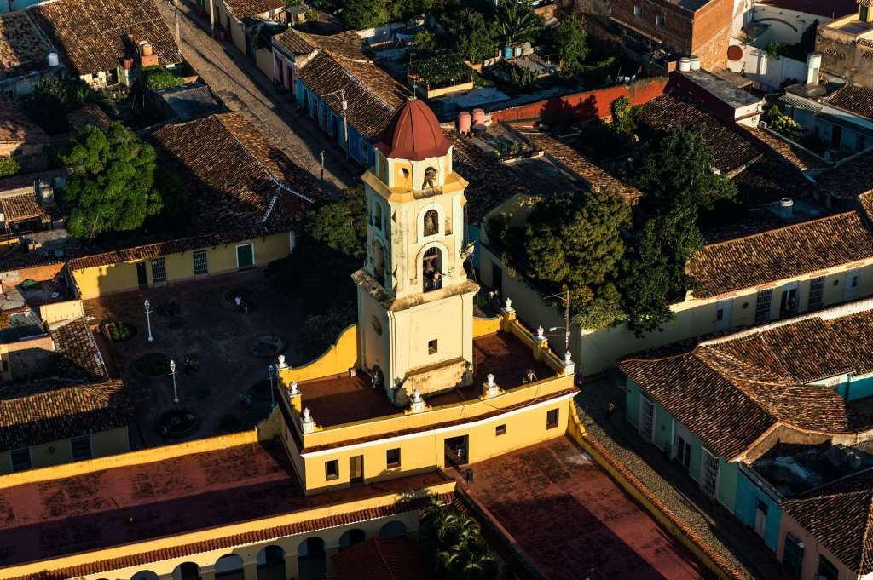
Construit en 1813, le couvent San Francisco de Asís accueille maintenant le Museo Nacional de la Lucha Contra Bandidos. Le clocher est toujours l’une des plus hautes structures à Trinidad.

Slide 25
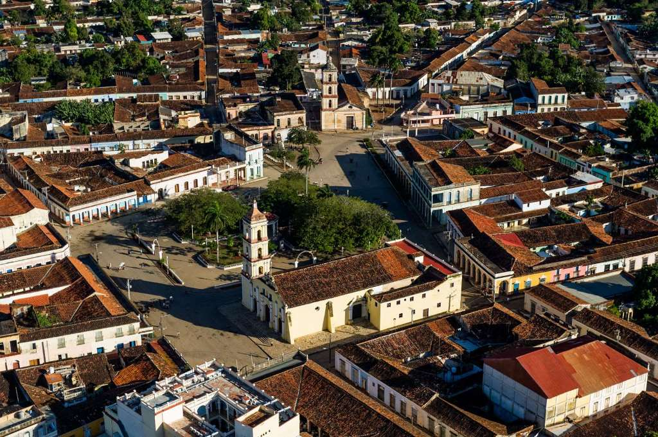
L’église San Juan Bautista est reconnue pour son autel doré et son clocher néoclassique.

Slide 26
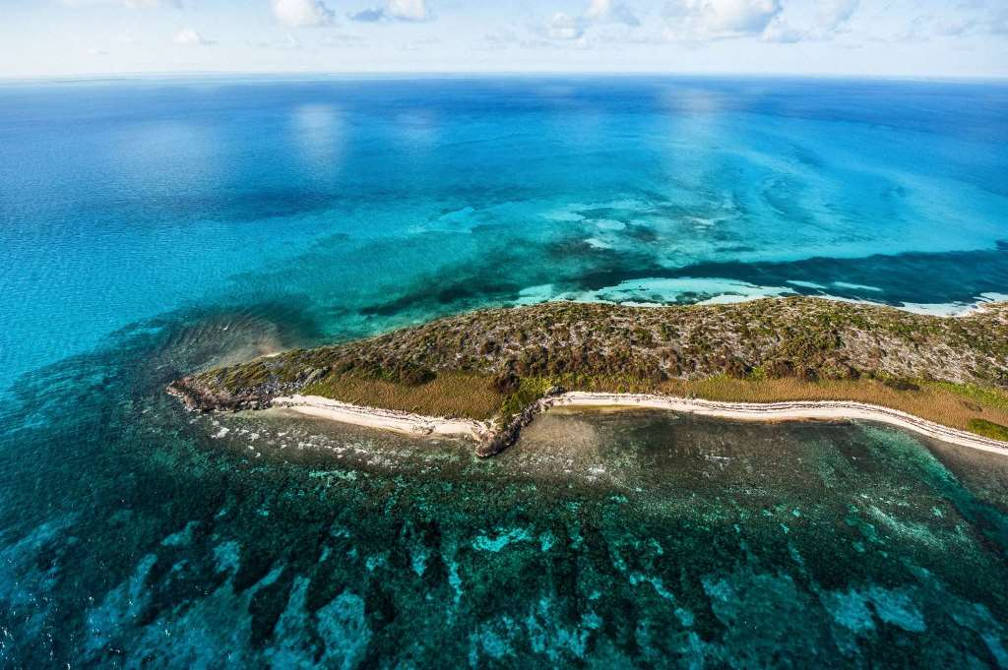
Les cayes vierges et pratiquement inaccessibles au nord-est de Cayo Santa María ajoutent à la beauté époustouflante de la région.

Slide 27
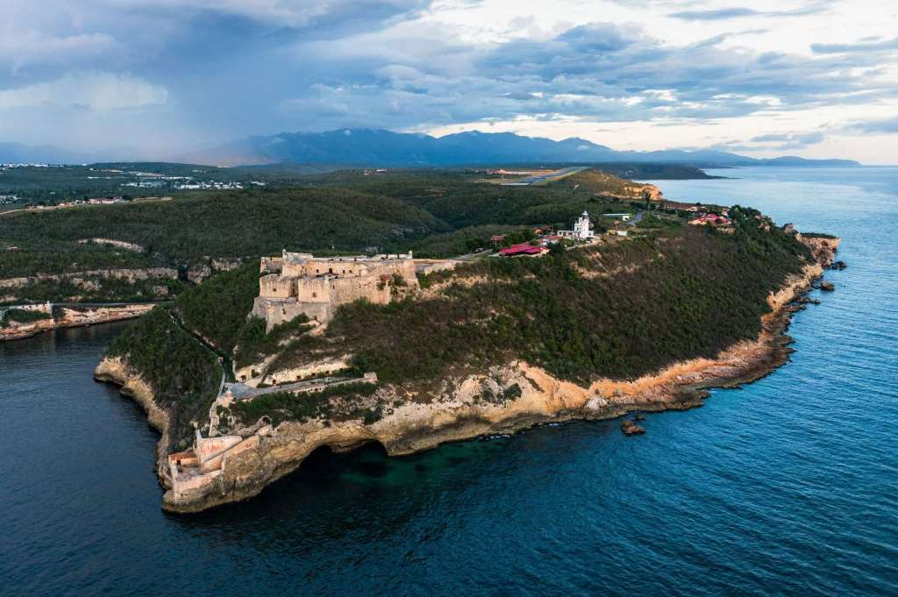
El Morro, d’où on gardait autrefois la ville, a été conçu en 1587 pour protéger la ville des pirates. La construction de la forteresse a pris plus de 100 ans. Aujourd’hui, c’est l’un des principaux monuments de Santiago de Cuba et son point de vue idéal fait la joie des photographes. Il abrite aussi le Museo de Piratería (« musée de la piraterie »).

Slide 28
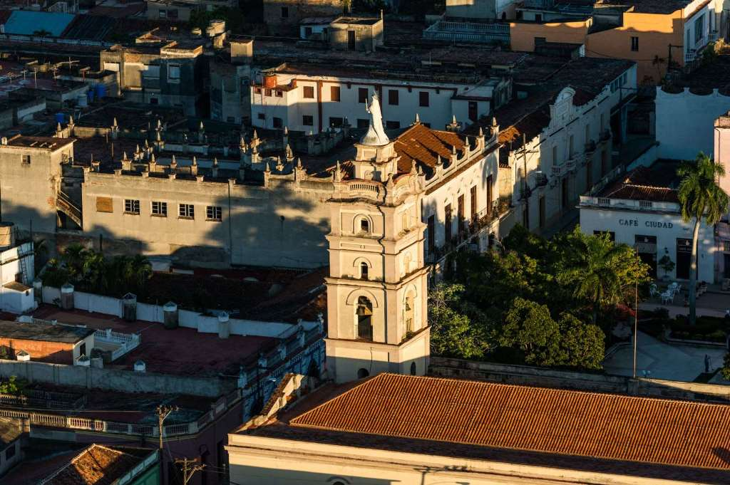
On reconnaît la Catedral de Nuestra Señora de la Candelaria à la statue du Christ qui trône tout en haut de son clocher. La cathédrale est bordée par la verdure du Parque Ignacio Agramonte.

Slide 29
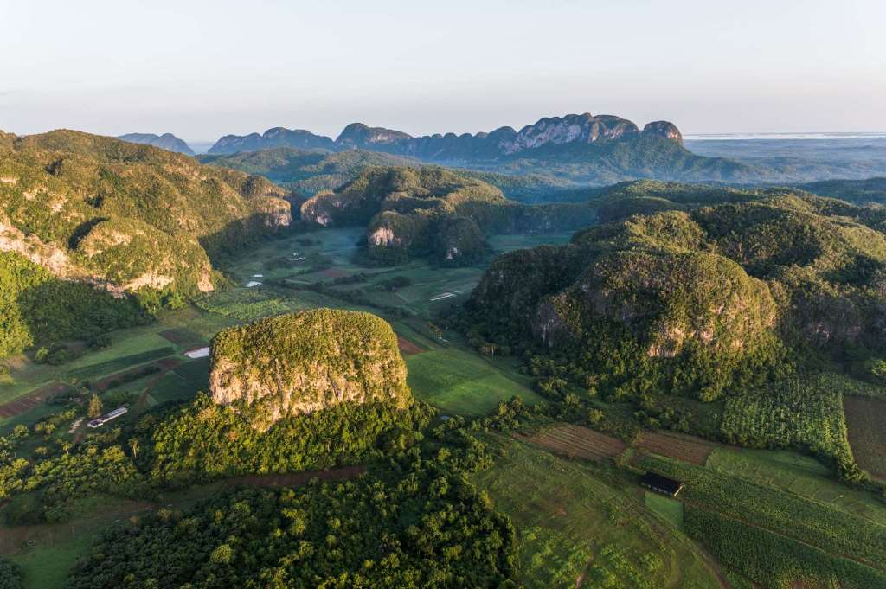
La Valle de Viñales sert à plusieurs cultures, dont celle du tabac.

Slide 30
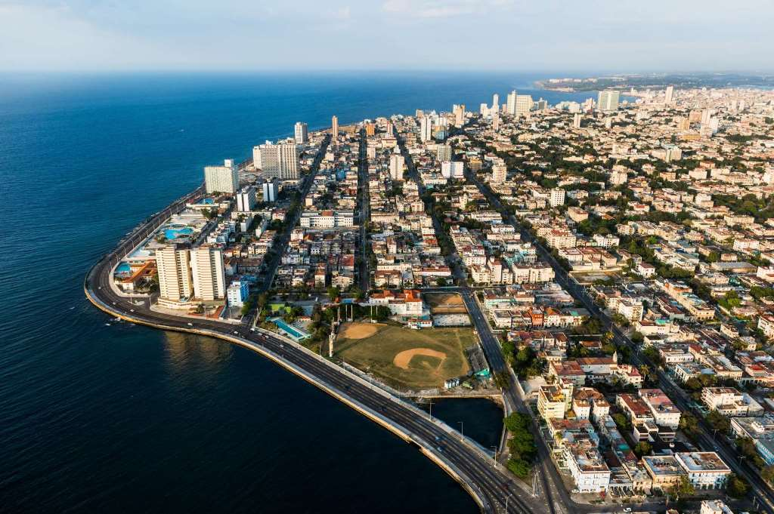
À La Havane, le quartier d’El Vedado, qui est séparé de l’océan Atlantique par la promenade Malecón, accueille plusieurs hôtels, bars et restaurants.

Slide 31
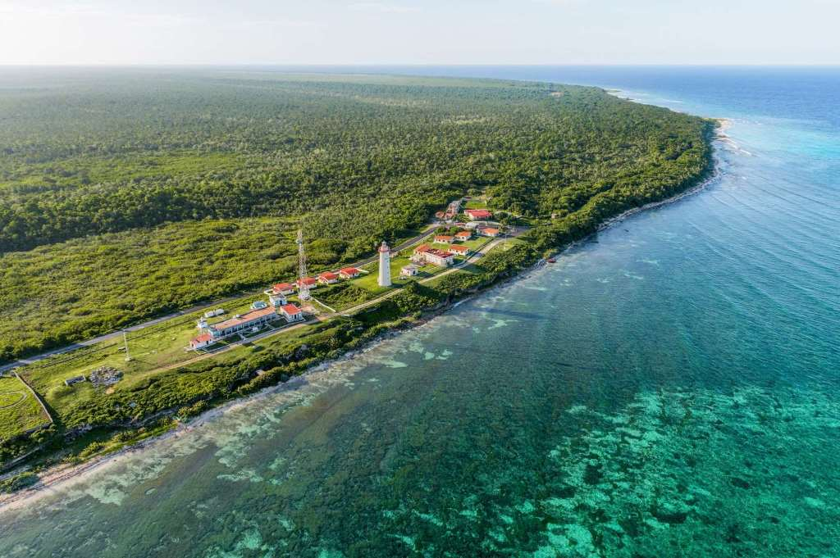
Création A.Pancho
Le phare Roncali, qui surplombe le canal du Yucatán, a été construit en 1850 sur le Cabo de san Antonio.

Slide 32

www.pps-images-photos.com
Recevez un pps par jour en cliquant ici

